Slide 1
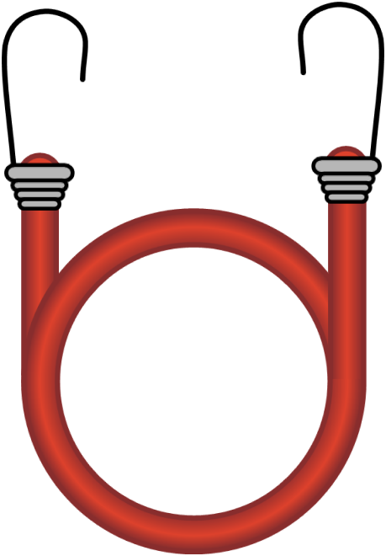
جهاز تنقية الهواء المصنوع يدويًّا لتقليل دخان حرائق الغابات داخل الأماكن المغلقة
المواد
التجميع
وصِّل مرشح الهواء بظهر المروحة الصندوق باستخدام المشابك، أو الشريط اللاصق، أو الحبل المطاطي.
تحقق من اتجاه تدفق الهواء في المرشح (موضح بعلامة على جانب المرشح).
استبدل المرشحات عندما تتسخ.
تدفق الهواء
مرشح هواء 20 بوصة × 20 بوصة
التقييم المقترح: MERV 13
مروحة صندوق 20 بوصة × 20 بوصة
لا تستخدم سوى مراوح معتمدة بعلامة UL أو ETL فقط.
(طراز 2012 أو أحدث)
أو
أو
مشابك
شريط لاصق
حبل مطاطي
اعرف المزيد حول إرشادات سلامة مروحة الصندوق:
https://www.epa.gov/air-research/research-diy-air-cleaners-reduce-wildfire-smoke-indoors#FAQ

